Slide 1



Государственное бюджетное общеобразовательное учреждение города Москвы «Школа № 67»
«Автоматизация агротехнических операций с вовлечением в работу средств нейронных сетей»
Ученики 10 «М» класса ГБОУ Школы № 67:
Балановский Андрей Евгеньевич
Скоробогатов Владислав Константинович
Чушков Денис Михайлович
Руководитель:
педагог ГБОУ Школа №67
Башкирцева Мария Вячеславовна

Slide 2
Введение
Проект посвящён автоматизации сельскохозяйственных процессов с использованием нейросетевых технологий.
Нейросеть обучается на симулированных данных мониторинга поля, выявляет скрытые зависимости между параметрами почвы и растений и выдает набор агротехнических действий для каждой ячейки, на основе которого строится поведение
умного трактора

Slide 3

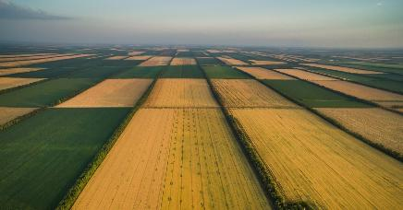

Проблема
Современное сельское хозяйство сталкивается с рядом проблем:
— большие площади полей, которые трудно контролировать
— нехватка квалифицированных рабочих
— перерасход воды, удобрений и химикатов
— высокая вероятность ошибки человека, особенно неопытного.

Slide 4
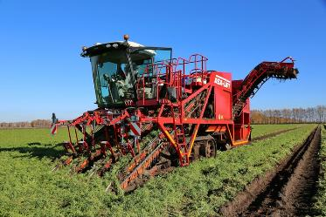
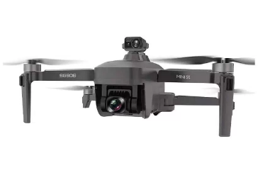
Актуальность, обоснование темы
Актуальность:
Растущая потребность в автоматизации, внедрении ИИ и робототехники для снижения затрат и увеличения точности обработки полей.
Обоснование темы:
Интеграция дронов, нейросетей и автономной техники позволяет создать интеллектуальную систему мониторинга и управления сельскохозяйственными процессами.

Slide 5
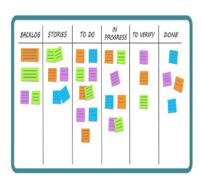
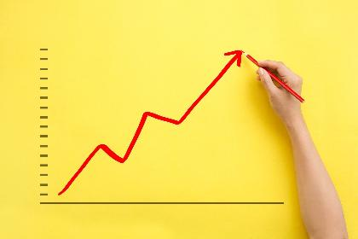
Цель и задачи проекта
Цель:
Повышение эффективности и производительности сельскохозяйственных предприятий путём автоматизации мониторинга и обработки полей с использованием нейронной сети и автономной техники.

Slide 6
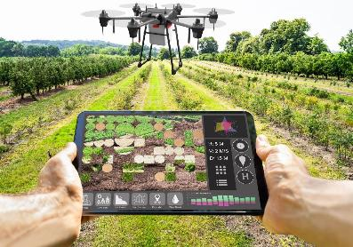
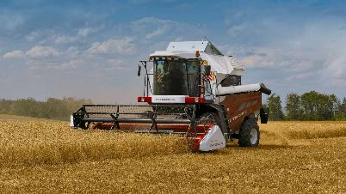
Цель и задачи проекта
Цель:
Повышение эффективности и производительности сельскохозяйственных предприятий путём автоматизации мониторинга и обработки полей с использованием нейронной сети и автономной техники.
Задачи:
1. Смоделировать процесс мониторинга состояния поля и растений.

Slide 7
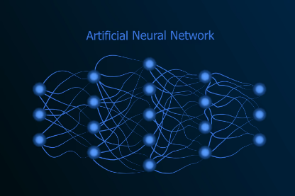
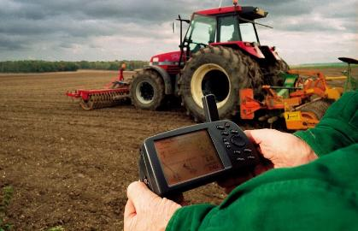
Цель и задачи проекта
Цель:
Повышение эффективности и производительности сельскохозяйственных предприятий путём автоматизации мониторинга и обработки полей с использованием нейронной сети и автономной техники.
Задачи:
2. Разработать нейросеть, которая может предпринимать различные агротехнические действия

Slide 8
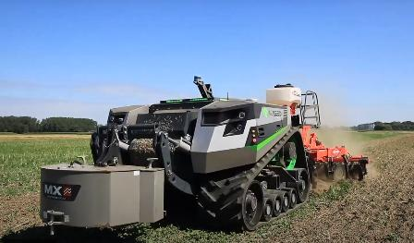
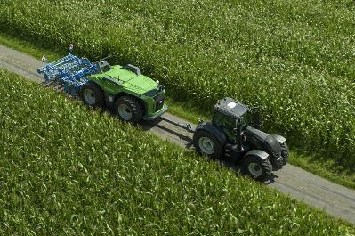
Цель и задачи проекта
Цель:
Повышение эффективности и производительности сельскохозяйственных предприятий путём автоматизации мониторинга и обработки полей с использованием нейронной сети и автономной техники.
Задачи:
3. Реализовать нейросетевую модель управления автономным трактором.

Slide 9
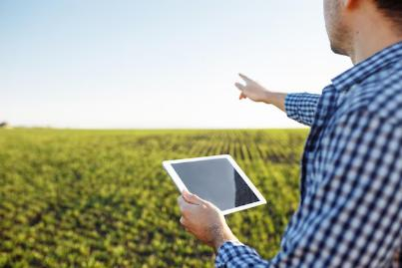
Цель и задачи проекта
Цель:
Повышение эффективности и производительности сельскохозяйственных предприятий путём автоматизации мониторинга и обработки полей с использованием нейронной сети и автономной техники.
Задачи:
4. Объединить все компоненты в единую систему

Slide 10
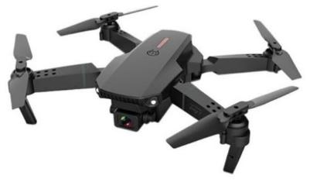
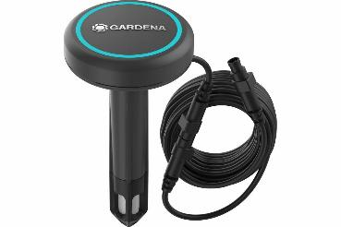
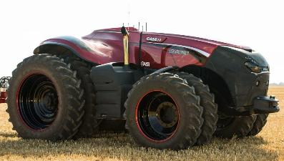
Общая архитектура системы
Система состоит из трёх основных частей: аппаратной, программной и организационной части
Аппаратная часть — дроны, датчики и автономная техника.
В рамках проекта они рассматриваются на концептуальном уровне

Slide 11
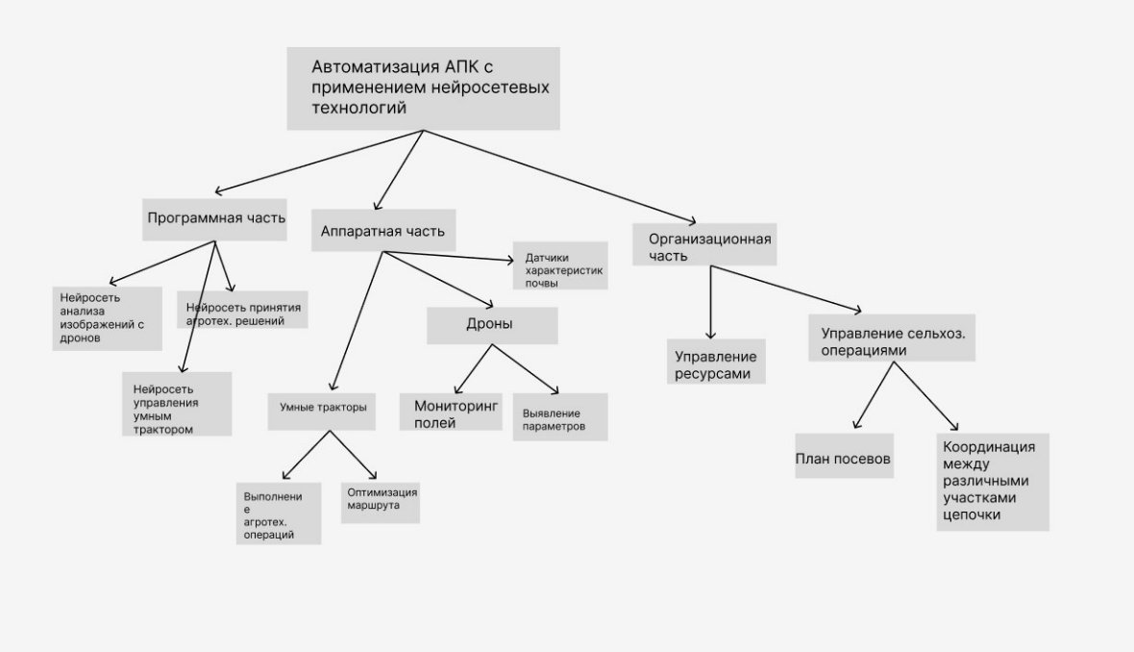

Slide 12
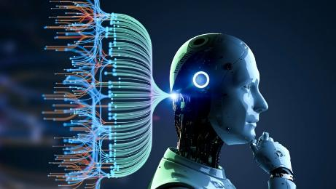
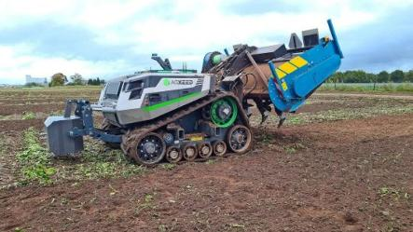
Общая архитектура системы
Программная часть — нейросеть и алгоритм маршрутизации.
Нейросеть анализирует состояние поля, а маршрутизатор управляет трактором

Slide 13
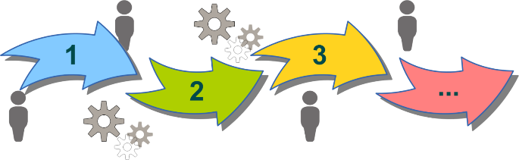
Общая архитектура системы
Организационная часть — логика взаимодействия модулей, правила принятия решений и последовательность выполнения операций.

Slide 14
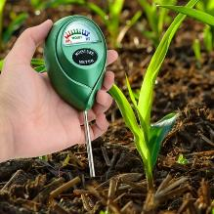
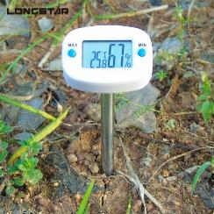
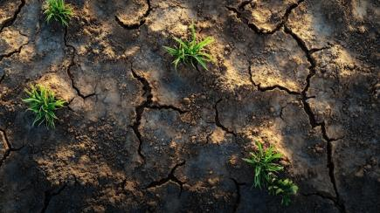
Нейросеть и данные
На вход нейросети подаются параметры каждой ячейки поля:
— Влажность почвы
— Температура
— Количество осадков
— Индекс листовой массы

Slide 15
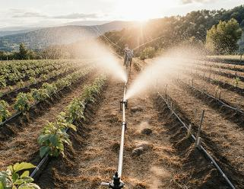
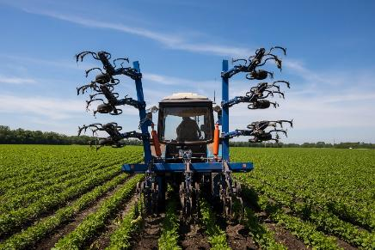
Нейросеть и данные
На выходе нейросеть определяет до четырёх действий:
— Полив растений
— Удобрение растений
— Опрыскивание растений
— Культивация почвы
Действия зависят не только от погоды, но еще от типа культур и региона.

Slide 16

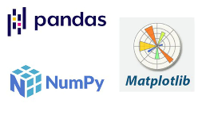
Технологии для разработки
Python — основной язык разработки
NumPy — численные вычисления и работа с массивами
Pandas — загрузка и обработка датасета
Scikit-learn — нормализация данных и оценка качества моделей
TensorFlow / Keras — построение и обучение нейросетевых моделей
Matplotlib — визуализация карт операций и маршрута трактора
Streamlit — разработка интерактивного веб-интерфейса приложения

Slide 17
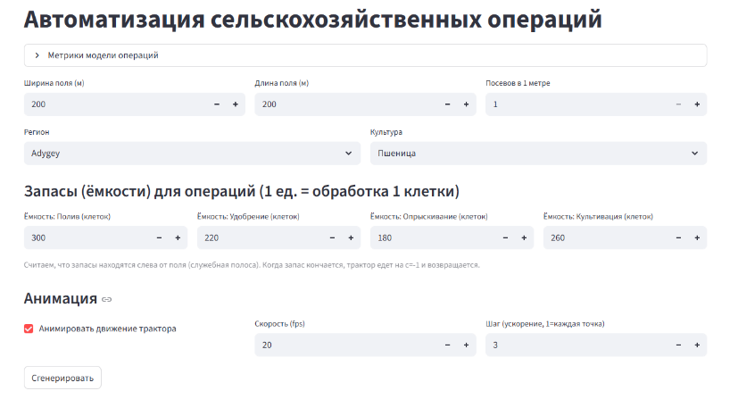
Практическая часть
Реализовано веб-приложение, позволяющее пользователю задавать параметры поля, регион и культуру
На основе климатических данных и выбранной культуры нейросетевая модель вычисляет набор операций для каждой ячейки поля
После нажатия кнопки «Сгенерировать» система автоматически формирует модель поля

Slide 18
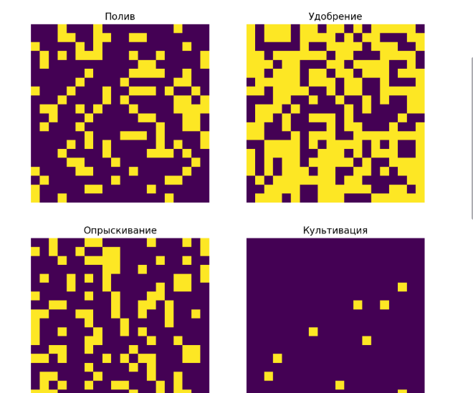
Практическая часть
Результаты работы модели визуализируются в виде наглядных карт обработки поля

Slide 19
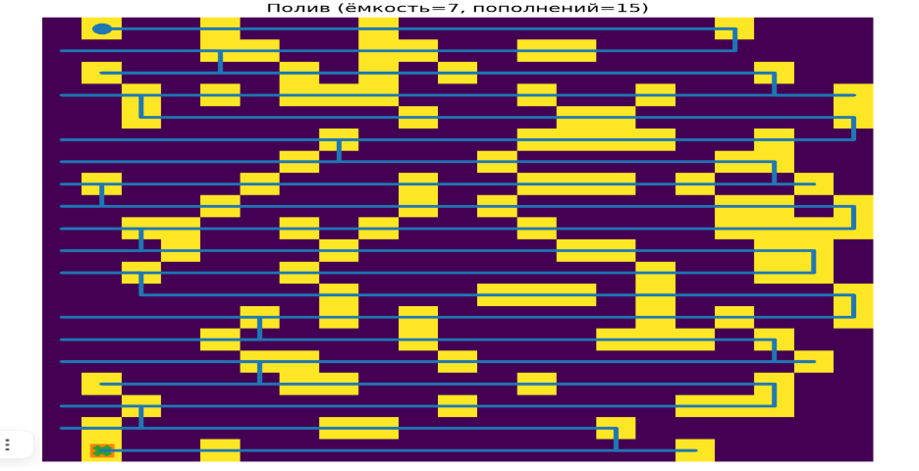
Практическая часть
Строится маршрут трактора для последовательной обработки всего поля, с анимацией

Slide 20
Модель карты действий
Первая нейросетевая модель анализирует климатические данные для каждого участка поля и определяет, какие сельскохозяйственные операции необходимо выполнить: полив, удобрение, опрыскивание или культивацию. Модель обучена на синтетических данных, сформированных на основе региональных климатических показателей и экспертных правил.

Slide 21
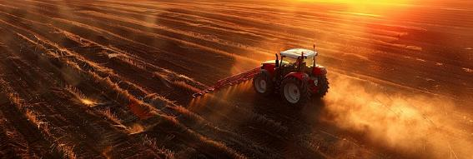
Маршрутизация автономного трактора
Нейросеть умного трактора обучается управлению движением и порядком выполнения операций, исходя из карты действий поля.
Она выявляет оптимальные стратегии перемещения, минимизируя лишние проходы и обеспечивая эффективную обработку поля.
Это позволяет:
сократить путь движения техники
снизить расход топлива
избежать лишних обработок

Slide 22
Тестирование нейросети
• Проверка корректности входных данных • Анализ процесса обучения • Контроль переобучения
✔ Потери стабильно уменьшались ✔ Разницы между train и test не выявлено ✔ Модель обучается корректно

Slide 23
Количественная оценка
Метрики качества
Micro F1-score: 0.87 – 0.92 Hamming Loss: 0.08 – 0.12
Сравнение с базовым алгоритмом:
📈 +15–18% точности 📉 Ошибки снижены почти в 2 раза
Метод | F1-score
Пороговый | 0.71 – 0.76
Нейросеть | 0.87 – 0.92

Slide 24
Тестирование маршрута трактора
• Полное покрытие поля • Отсутствие повторных посещений • Минимизация разворотов
100% покрытие Нет пропусков
Гипотеза подтверждена
Интеллектуальная система формирует более эффективный план обработки поля.

Slide 25
Продвижение проекта
Презентация проекта в рамках образовательных и научных мероприятий
Поиск партнёров среди агропредприятий
Дальнейшее развитие функционала на основе обратной связи пользователей

Slide 26
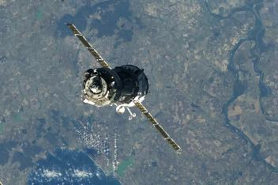
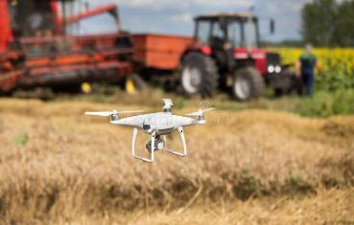
Итоги и перспективы
В результате работы был создан программный прототип интеллектуальной системы автоматизации сельскохозяйственных процессов.
Проект может быть расширен за счёт:
Использования прогнозов погоды
Добавления новых параметров и действий
Подключения реальных дронов и техники

Slide 27
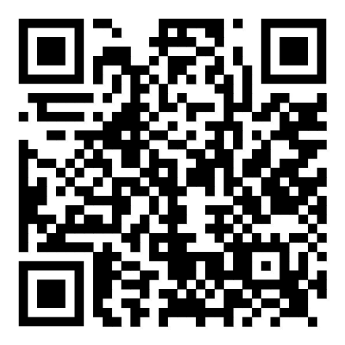
Переход на сайт
https://agro-automation.streamlit.app/

